Slide 1
Web Security 소수전공
이효민

Slide 2
Today
Cross-Site-Request-Forgery (CSRF)

Slide 3
CSRF
Cross Site Request Forgery (CSRF)
비정상적으로 사용자의 의도와 무관하게 다른 사이트에 HTTP 요청을 보내는 공격
공격자가 사용자가 작업을 수행하도록 유도할 수 있는 취약점

Slide 4
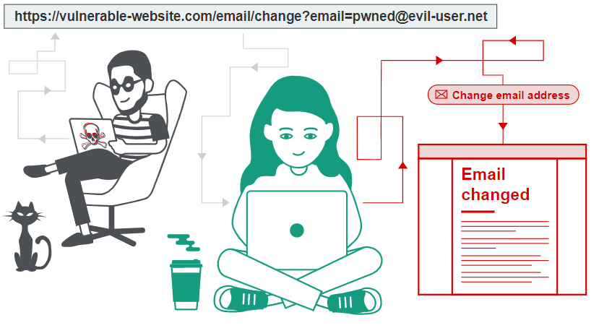
CSRF

Slide 5
Impact of CSRF attack
CSRF 공격이 성공하면 공격자는 사용자가 의도하지 않은 작업을 수행하도록 함.
예를 들어, 계정의 이메일 주소를 변경하거나, 비밀번호 변경, 송금 수단 변경, 로그아웃 등 여러 기능 작업을 수행하도록 유도

Slide 6
How does CSRF work?
CSRF 공격을 수행하려면 세 가지 주요 조건이 있어야 한다.
관련이 있는 작업
공격자가 해당 기능으로 유도하는 이유가 있어야 함. (암호 변경, 사용 권한 수정 등)
Cookie 기반 session 처리
Application에서 세션 쿠키에 의존하여 요청을 수행한 사용자를 식별.
다른 메커니즘이 없어야 함.
예측할 수 없는 parameter가 없어야 함.
공격자가 추측할 수 없는 매개 변수가 포함되어 있으면 취약하지 않음.
예를 들어, 사용자가 암호를 변경하는 경우 공격자가 기존 암호 값을 알아야 하는 경우 취약하지 않음.

Slide 7
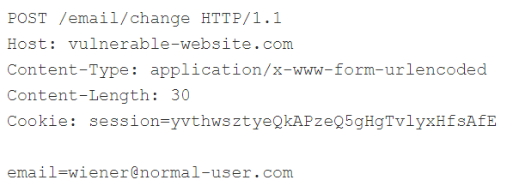
How does CSRF work?
예를 들어, 사용자 계정의 이메일 주소를 변경할 수 있는 기능을 가정해보자
HTTP 요청:

Slide 8
How does CSRF work?
앞선 가정은 CSRF 조건을 충족함.
1. 이메일 변경 기능은 공격자가 관심을 가질 수 있음.
이 기능을 통해서 공격자는 암호 재설정하여 계정 탈취 등 연계 작업이 가능함.
2. 이 application은 세션 쿠키를 사용해서 사용자를 식별함. 다른 토큰이나 메커니즘이 없음.
3. 공격자는 작업을 수행하는 데 필요한 매개 변수 값을 쉽게 확인 가능.

Slide 9
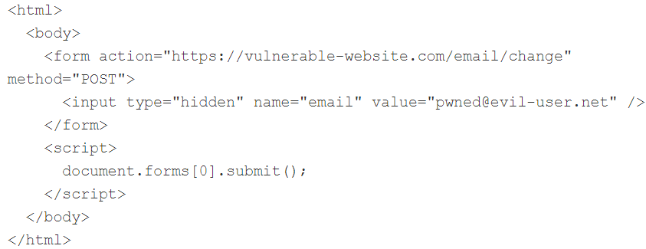
How does CSRF work?
이러한 조건이 충족되면, 공격자는 다음 HTML을 포함하는 웹 페이지를 구성할 수 있음.

Slide 10
How does CSRF work?
사용자가 공격자의 웹 페이지를 방문하면 다음과 같은 상황이 발생
1. 공격자 페이지에 접속하자, 취약한 웹 사이트로 이메일 변경하는 HTTP 요청을 발생시킴.
2. 사용자가 취약한 웹 사이트에 로그인이 되어 있다면, 브라우저에 세션 쿠키가 HTTP 요청에 자동으로 포함됨. (SameSite cookie를 사용하지 않는 것으로 가정)
3. 취약한 웹 사이트는 정상적으로 요청을 처리하고, 전자 메일 주소를 변경함.

Slide 11
How to construct a CSRF attack
실습 (https://portswigger.net/web-security/csrf/lab-no-defenses)
wiener:peter
CSRF 공격을 실습해봅시다.

Slide 12
How to construct a CSRF attack
<form method="post" action="https://target-ac681f131f034dca80b7cf5600ca009c.web-security-academy.net/my-account/change-email">
<input type="hidden" name="email" value="lhm1024@korea.ac.kr">
</form>
<script>
document.forms[0].submit();
</script>

Slide 13
How to deliver a CSRF exploit
CSRF를 위해 유포 메커니즘은 Reflected XSS와 동일함.
일반적으로 공격자는 악성 HTML을 자신의 웹 사이트에 올린 다음, 피해자들이 해당 웹 사이트를 방문하도록 유도함.
Email이나 Social media를 통해서 제공하면 됨. 혹은 게시판 같은 곳에 링크를 유포
단순한 GET 방식을 이용하는 CSRF 공격은, 단일 URL로 payload를 구성할 수 있음.
이 경우 공격자의 외부 사이트를 이용할 필요가 없으며, 해당 URL을 직접 제공할 수 있음.
<img src="https://vulnerable-website.com/email/change?email=pwned@evil-user.net">

Slide 14
XSS vs CSRF
XSS
임의의 자바스크립트 코드를 실행시킴
CSRF
사용자가 의도치 않은 동작을 실행시킴
XSS 취약점의 결과는 일반적으로 CSRF 보다 심각함!!

Slide 15
XSS vs CSRF
CSRF는 종종 사용자가 수행할 수 있는 일부 작업에만 적용
반대로 XSS 공격이 성공하면 취약점이 발생하는 기능에 관계없이 사용자의 모든 작업을 수행 가능
CSRF는 “one-way” 단방향 취약성임!
HTTP 요청을 이끌 순 있지만 response를 검색할 수 없음!
반대로 XSS는 공격자가 주입한 스크립트가 request, response 모두 컨트롤 가능하므로 “two-way” 양방향임!

Slide 16
Preventing CSRF attacks
두 가지 방법을 생각해볼 수 있음.
1. 세션 쿠키 대신 커스텀 헤더를 사용하여 인증
(e.g. Authorization)
2. 공격자가 예측할 수 없는 파라미터 추가 및 검증
Same origin 에서만 접근 가능한 데이터를 주고 받아, 이 데이터를 확인하여 요청을 처리
CSRF Token
CAPTCHA
비밀번호 검증 등

Slide 17

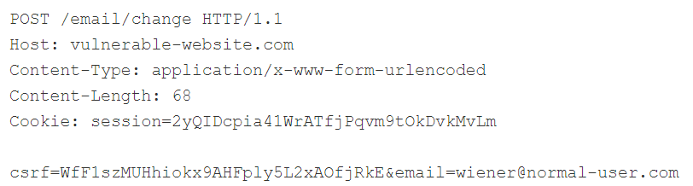
CSRF Token
서버에서 생성되어, 클라이언트에서 HTTP 요청을 보낼 때, 전달되는 비밀이고 예측할 수 없는 값
서버는 해당 값 검증을 통해, 쿠키 세션 이외의 추가적인 인증을 함.
Token 생성 규칙에 따라, 취약할 수 있음.

Slide 18
Preventing CSRF attacks
클라이언트 측에서는 SameSite Cookie 라는 것이 있음
SameSite Cookie 설정을 통해 Same Origin이 아니면 쿠키를 전달하지 않도록 할 수 있음.
Strict (모든 크로스 사이트에서 출발한 요청에 쿠키를 삽입하지 않음)
Lax (Link, Prerender, Form, GET을 제외한 요청에는 쿠키를 삽입하지 않음) => default
Normal (기존과 동일하게 모든 요청에 쿠키 삽입)

Slide 19
Bypass CSRF Token
실습
CSRF 방어를 POST만 적용함
https://portswigger.net/web-security/csrf/lab-token-validation-depends-on-request-method

Slide 20
Bypass CSRF Token
<form method="get" action="https://https://target-acb21f431f75442b806ba915006f00bd.web-security-academy.net/my-account/change-email">
<input type="hidden" name="email" value="lhm1024@korea.ac.kr">
</form>
<script>
document.forms[0].submit();
</script>

Slide 21
Exploiting XSS to perform CSRF
XSS 취약점이 있는 경우, 취약점을 이용해 CSRF 토큰을 가져오도록 요청할 수 있음.
가져온 CSRF 토큰을 이용해, 원래대로면 protected한 기능 작업을 수행할 수 있음.

Slide 22
Exploiting XSS to perform CSRF
만약 XSS 가 발생하지만, HTTPOnly 옵션 때문에 계정 탈취를 하지 못한다면?
CSRF token을 가져와서 CSRF 공격을 수행하는 시나리오를 생각해볼 수 있음.

Slide 23
Exploiting XSS to perform CSRF
실습 (https://portswigger.net/web-security/cross-site-scripting/exploiting/lab-perform-csrf)
XSS로 CSRF 토큰을 가져온 뒤, CSRF 공격을 진행!

Slide 24
QnA
lhm1024@korea.ac.kr

Slide 25
부록
https://dreamhack.io/wargame/challenges/26/?page=7

